Slide 1



LAPORAN PROYEK DATA SCIENCE
COMPUTER FOR ALL
Kelompok 13
11423015 Samson Nicholas Sitorus
11423041 Dewa Armada Gurusinga
11423067 Yohana Rajagukguk
INSTITUT TEKNOLOGI DEL

Slide 2


INSTITUT TEKNOLOGI DEL
Harga perangkat komputer di pasar sangat dinamis yang dipengaruhi oleh beberapa faktor yang cukup banyak, mulai dari spesifikasi teknis sampai merek. Pemahaman ini penting untuk konsumen dan produsen dalam mengambil keputusan pembelian dan strategi penetapan harga.
Latar
Belakang
LAPORAN PROYEK DATA SCIENCE
02

Slide 3

Rumusan Satu
01.
Apa saja faktor yang mempengaruhi harga komputer yang paling signifikan?
INSTITUT TEKNOLOGI DEL
Rumusan
Masalah
Rumusan Dua
02.
Apa hubungan antara kapasitas RAM dengan harga?
03.
Rumusan Tiga
Apakah tahun rilis perangkat memiliki pengaruh pada harga?
LAPORAN PROYEK DATA SCIENCE
03

Slide 4



INSTITUT TEKNOLOGI DEL
Tujuan Penelitian
Menganalisis faktor-faktor utama yang mempengaruhi harga komputer, dengan fokus pada hubungan antara spesifikasi teknis,merek,dan tren pasar. Dengan lebih spesifikasinya, Mengukur seberapa besar kontribusi komponen perangkat keras, mengidentifikasi hubungan antara fitur teknis utama dengan harga jual, dan memeriksa pola serta strategi penetapan harga bedasarkan kategori produk
LAPORAN PROYEK DATA SCIENCE
04

Slide 5




INSTITUT TEKNOLOGI DEL
Metode Penelitian
Data Collection
Data Understanding
Data Cleaning dan Advance Preprocessing
Data Visualization
LAPORAN PROYEK DATA SCIENCE
05

Slide 6
INSTITUT TEKNOLOGI DEL
Data Collection
Pengumpulan data yang akan dianalisis yaitu dataset sekunder berjudul “Computer Prices All” bersumber dari platform Kaggle. Dataset berisi 100.000 baris data dengan 33 fitur spesifikasi komputer.
link:https://www.kaggle.com/datasets/paperxd/all-computer-prices
LAPORAN PROYEK DATA SCIENCE
06

Slide 7
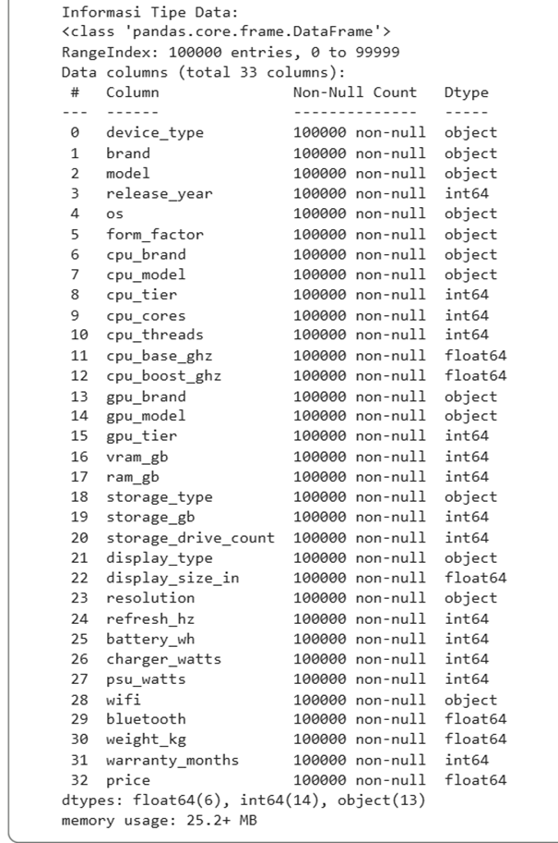
INSTITUT TEKNOLOGI DEL
Data Understanding
Memahami karakteristik dasar dari dataset Computer Prices All. Memeriksa struktur data, tipe setiap kolom(apakah numerik atau kategorikal), serta melakukan pemeriksaan kualitas data awal.
LAPORAN PROYEK DATA SCIENCE
08

Slide 8
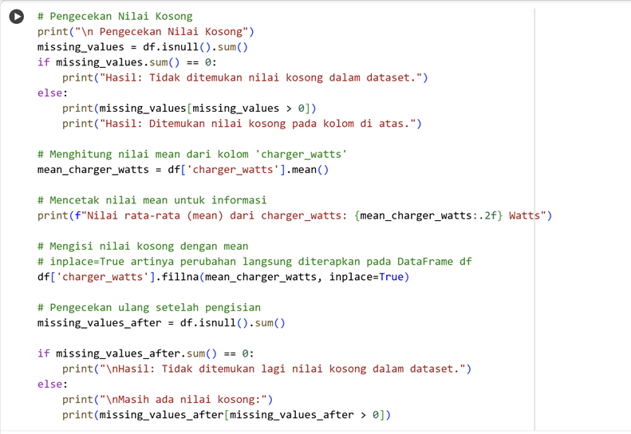
Handling Missing Value
INSTITUT TEKNOLOGI DEL
Pemeriksaan dilakukan terhadap setiap kolom untuk memastikan tidak ada data kosong yang dapat memengaruhi hasil analisis. Berdasarkan hasil pnegecekan yang dilakukan terdapat 1 nilai null pada column charger_watts dan solusi yang kami terapkan adalah pengisian nilai null nya dengan median dari column charger_wats yaitu sebesar 61,38.
LAPORAN PROYEK DATA SCIENCE
09

Slide 9
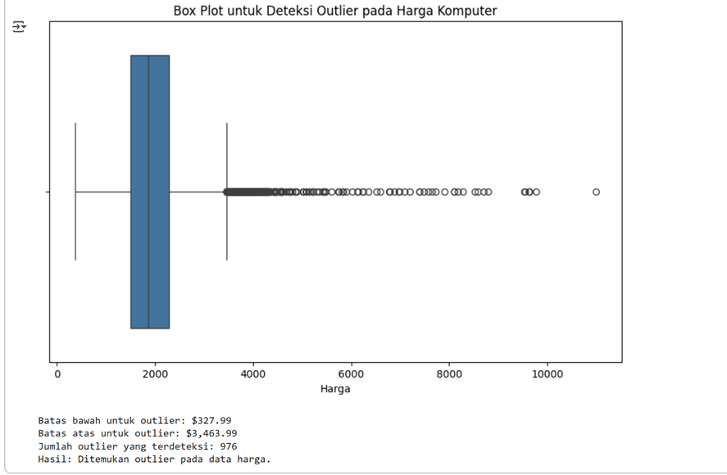
Handling Outliers
INSTITUT TEKNOLOGI DEL
Dari visualisasinya didapatkan Batas atas harga yang dianggap wajar adalah $3,463.99. Ditemukan ada 976 komputer yang harganya melebihi batas wajar tersebut.
LAPORAN PROYEK DATA SCIENCE
09

Slide 10
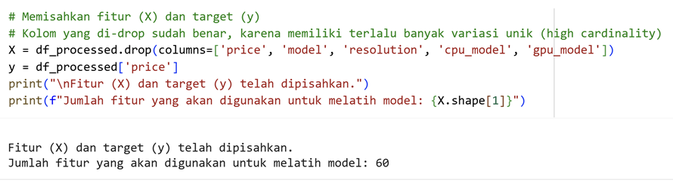
Feature selection/reduction
INSTITUT TEKNOLOGI DEL
Ini adalah tahap di mana kita secara sadar memilih(fitur) mana yang akan kita gunakan dan membuang yang tidak perlu,sehingga lebih mudah menentukan fitur yang akan dipakai dalam pembuatan visualisasi.hasil akhirnya didapatkan 60 column dengan pengurangan 5 setelah dilakukan feature selection.
LAPORAN PROYEK DATA SCIENCE
10

Slide 11
INSTITUT TEKNOLOGI DEL
Data Visualization
Membuat bermacam grafik(visual) untuk mempermudah dalam memahami pola,distribusi data, serta melihat hubungan antara variabel secara visual sebelum melakukan uji statistik yang lebih mendalam. Misalnya, histogram,bar chart, dan heatmap.
LAPORAN PROYEK DATA SCIENCE
11

Slide 12
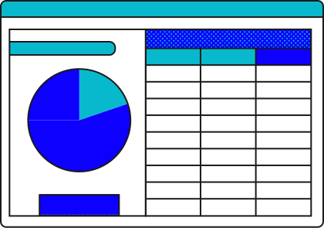
INSTITUT TEKNOLOGI DEL
Hasil dan Pembahasan
Hasil Visualisasi Data yang sudah dianalisis
LAPORAN PROYEK DATA SCIENCE
12

Slide 13
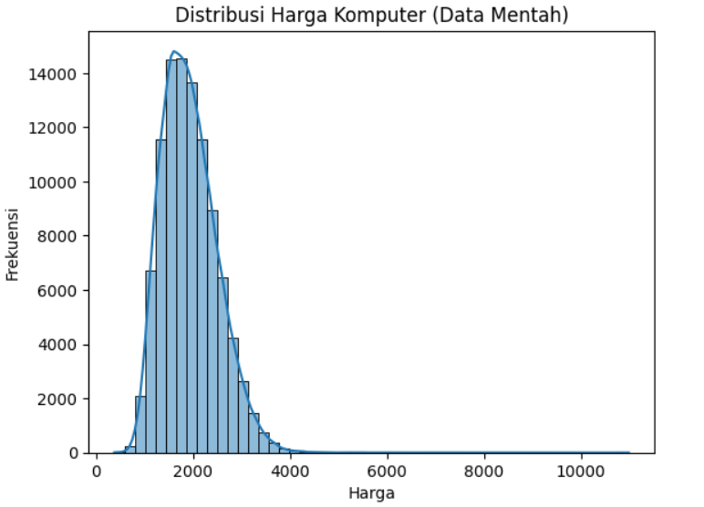

Distribusi Harga Komputer
INSTITUT TEKNOLOGI DEL
Puncak tertinggi grafik ini ada di sekitar angka 2.000. Ini berarti sebagian besar komputer yang ada di data Anda harganya berkisar di angka tersebut. Semakin tinggi batangnya, semakin banyak komputer di rentang harga itu.
Teks paragraf Anda
LAPORAN PROYEK DATA SCIENCE
13

Slide 14
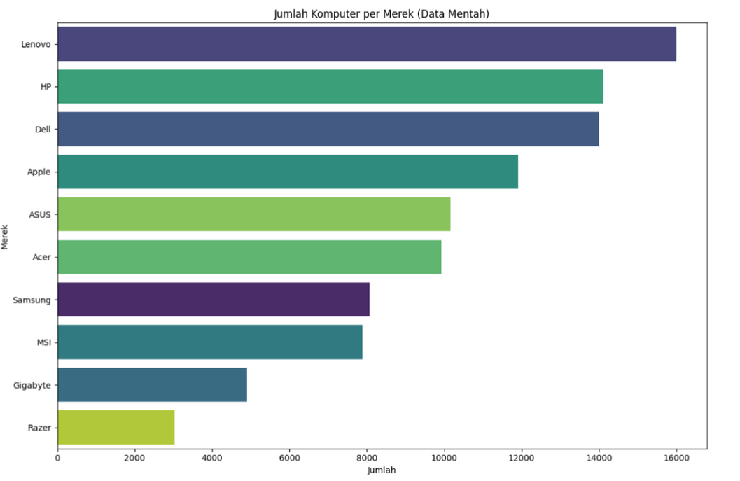
Jumlah Komputer per Merek
INSTITUT TEKNOLOGI DEL
3 Raja Pasar: Lenovo, HP, dan Dell jelas mendominasi. Mereka punya jumlah produk paling banyak.
LAPORAN PROYEK DATA SCIENCE
14

Slide 15
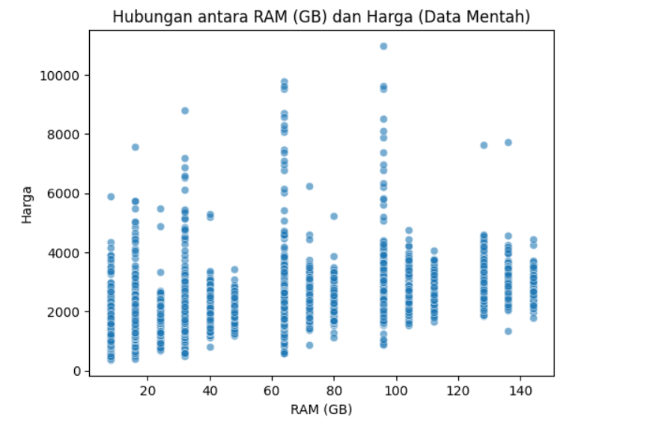
Hubungan antara RAM dan Harga
INSTITUT TEKNOLOGI DEL
· RAM Bukan Faktor Utama Penentu Harga. Ini adalah kesimpulan paling penting. Anda tidak bisa menebak harga laptop hanya dari besaran RAM-nya.
LAPORAN PROYEK DATA SCIENCE
15

Slide 16
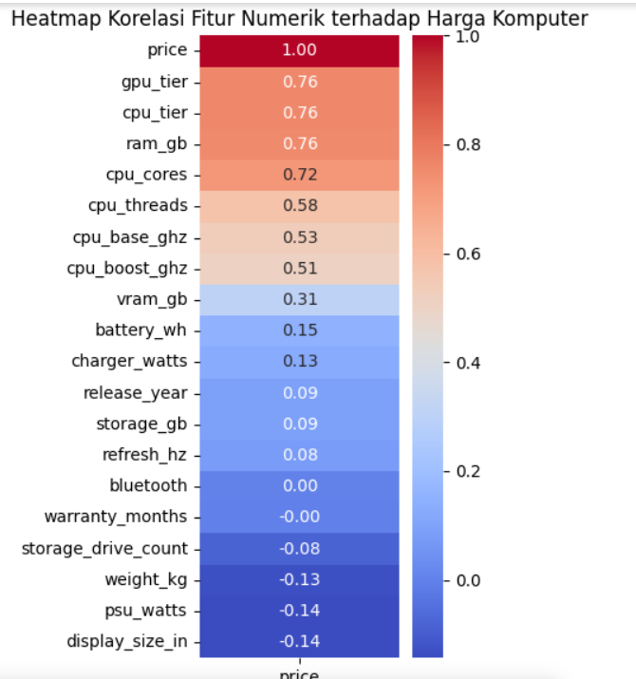
Korelasi Fitur Numerik terhadap Harga Komputer
INSTITUT TEKNOLOGI DEL
Warna Merah Pekat: Menandakan hubungan positif yang kuat. Artinya, jika nilai fitur ini naik, harga komputer juga cenderung ikut naik.Warna Biru Pekat: Menandakan hubungan negatif yang kuat. Artinya, jika nilai fitur ini naik, harga komputer justru cenderung turun.Warna Pucat/Abu-abu: Menandakan hubungan yang lemah atau hampir tidak ada hubungan sama sekali.Angka (Koefisien Korelasi): Angka di dalam kotak mengukur hubungan ini. Semakin dekat ke 1.00 (sangat positif) atau -1.00 (sangat negatif), semakin kuat hubungannya. Semakin dekat ke 0, semakin lemah hubungannya.atu negara.
LAPORAN PROYEK DATA SCIENCE
16

Slide 17
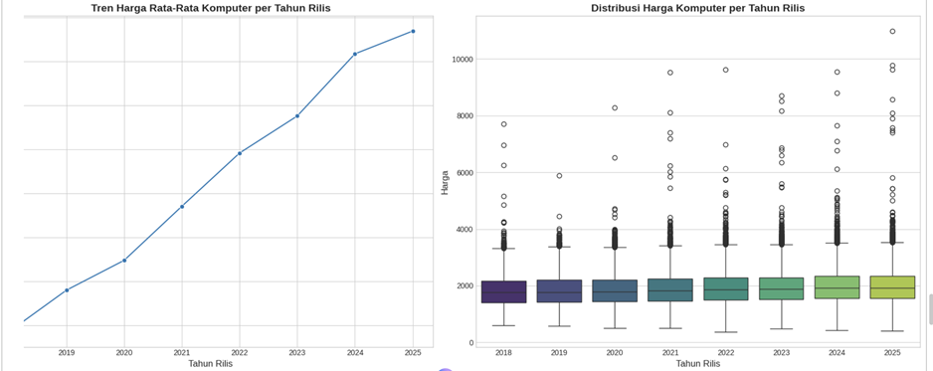
Tren Harga Rata-rata per tahun
INSTITUT TEKNOLOGI DEL
Tren Kenaikan yang Jelas: Terdapat tren kenaikan (uptrend) yang kuat dan konsisten dari tahun ke tahun. Ini berarti, secara rata-rata, harga komputer menjadi lebih mahal setiap tahunnya sejak 2019
Kenaikan Median: Sama seperti harga rata-rata, harga median (garis tengah di setiap kotak) juga menunjukkan tren kenaikan yang bertahap dari tahun ke tahun. Ini mengonfirmasi tren yang terlihat di grafik pertama.
LAPORAN PROYEK DATA SCIENCE
17

Slide 18
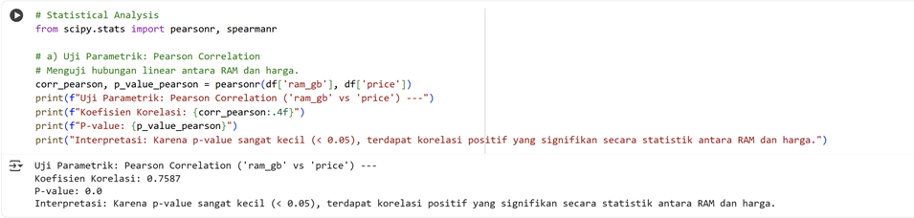
Uji Parametrik
INSTITUT TEKNOLOGI DEL
Hasil uji korelasi Pearson menunjukkan adanya hubungan linear positif yang kuat dan sangat signifikan secara statistik antara kapasitas RAM dan harga komputer, dengan r = 0.76, p < .001. Effect size yang besar ini mengindikasikan bahwa RAM memiliki pengaruh praktis yang kuat terhadap harga.
LAPORAN PROYEK DATA SCIENCE
18

Slide 19
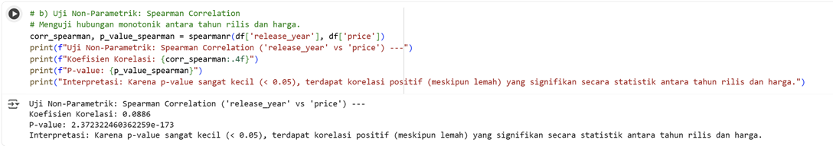
Uji No-Parametrik
INSTITUT TEKNOLOGI DEL
Hasil uji korelasi Spearman menunjukkan adanya hubungan positif yang sangat kuat dan signifikan secara statistik antara tahun rilis dan harga komputer, dengan r = 0.89, p < .001. Effect size yang sangat besar ini mengindikasikan bahwa semakin baru tahun rilis, harga komputer cenderung semakin tinggi secara konsisten.
LAPORAN PROYEK DATA SCIENCE
18

Slide 20


Kesimpulan
INSTITUT TEKNOLOGI DEL
Performa Komponen Inti (Paling Dominan)
Faktor yang memiliki pengaruh paling kuat dan langsung terhadap harga adalah hierarki atau tingkatan performa dari komponen-komponen utama. Ini adalah "mesin" dari komputer itu sendiri. Tingkatan GPU dan CPU ,Kapasitas RAM (ram_gb),Spesifikasi Detail CPU (cpu_cores, cpu_threads).
2. Karakteristik Fisik dan Fitur Premium (Faktor Kontekstual)
Faktor ini menjelaskan mengapa dua komputer dengan spesifikasi inti yang sama bisa memiliki harga yang berbeda jauh. Portabilitas (weight_kg, display_size_in) Fitur Layar (refresh_hz) ,Jenis Penyimpanan (Bukan Kapasitas).
Tren Pasar dan Inovasi (Pendorong Harga Rata-Rata)
3. Analisis berdasarkan tahun rilis (release_year) menunjukkan bahwa harga rata-rata pasar terus meningkat. Ini bukan karena semua komputer menjadi lebih mahal, tetapi lebih didorong oleh:Model-Model High-End Baru
LAPORAN PROYEK DATA SCIENCE
18

Slide 21




Terima Kasih

